Slide 1
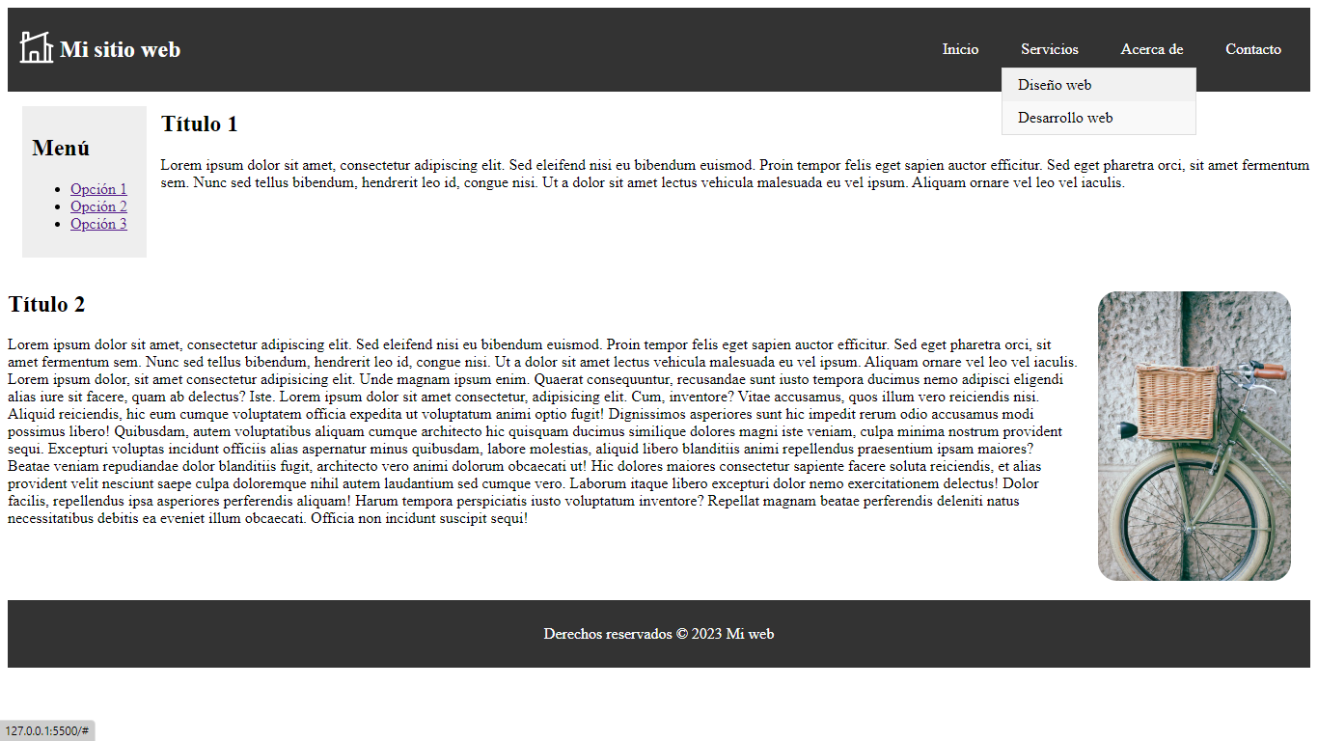

Slide 2
Estructura plantilla
Header
Nav
Div (logo y título)
Div (menús y submenús)
Main
Aside (menú lateral)
Section (class=seccion1)
Section (class= seccion2)
Footer

Slide 3
Header
Logo y título
Menús
nav
submenú
seccion1
aside
Main
seccion2
footer

